Slide 1
EXCEL

Slide 2

O QUE É EXCEL?

Slide 3
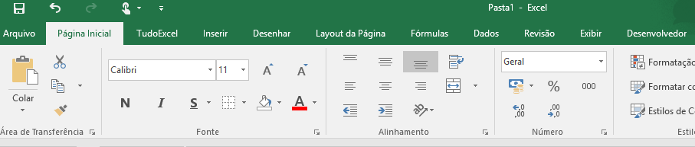
Principais Componentes
FAIXA DE OPÇÕES:

Slide 4
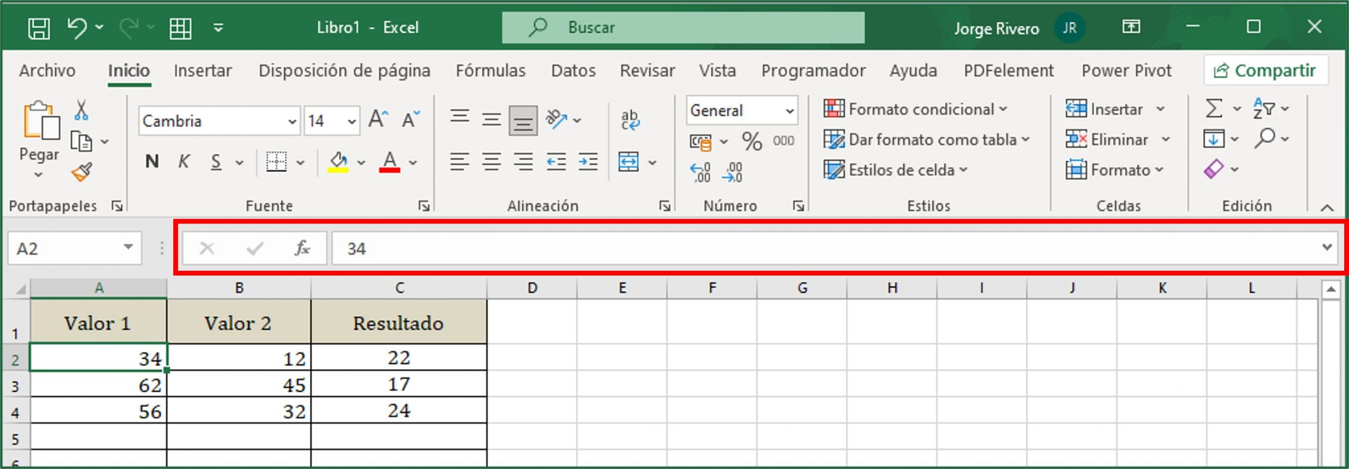
Principais Componentes
BARRA DE FÓRMULAS:

Slide 5
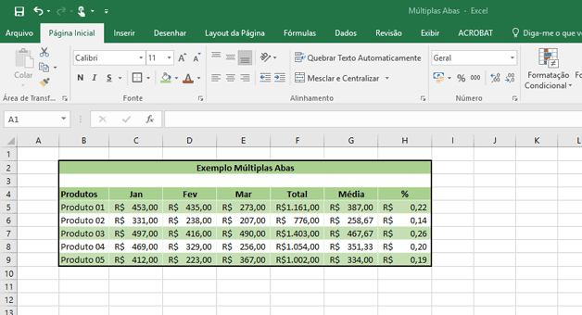
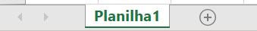
Principais Componentes
PLANILHAS:

Slide 6
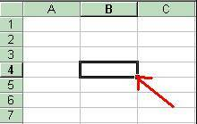
Principais Componentes
CÉLULAS:

Slide 7
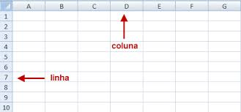
Principais Componentes
LINHAS E COLUNAS:

Slide 8
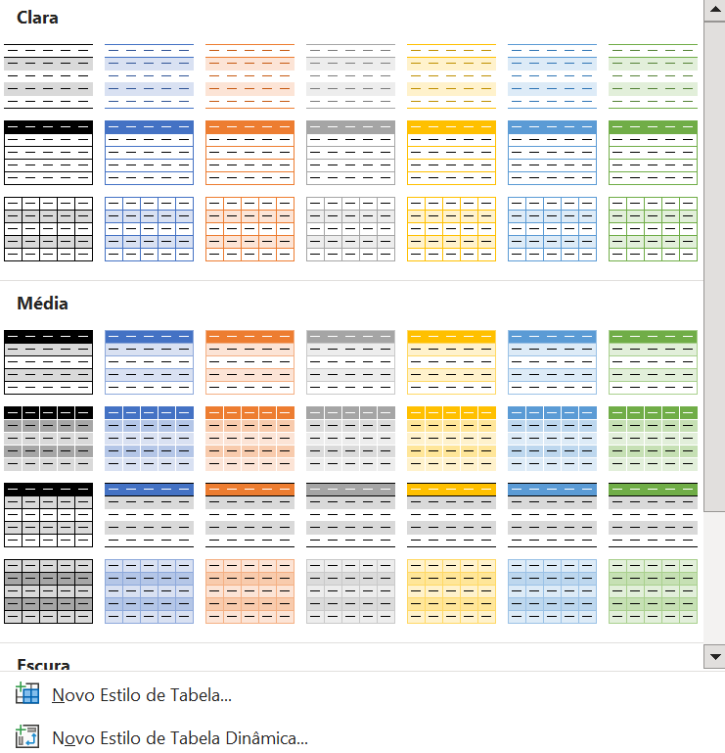
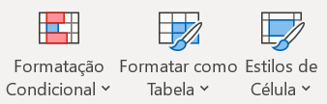
FORMATAÇÃO DE UMA TABELA

Slide 9
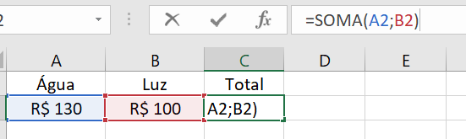
SOMA

Slide 10
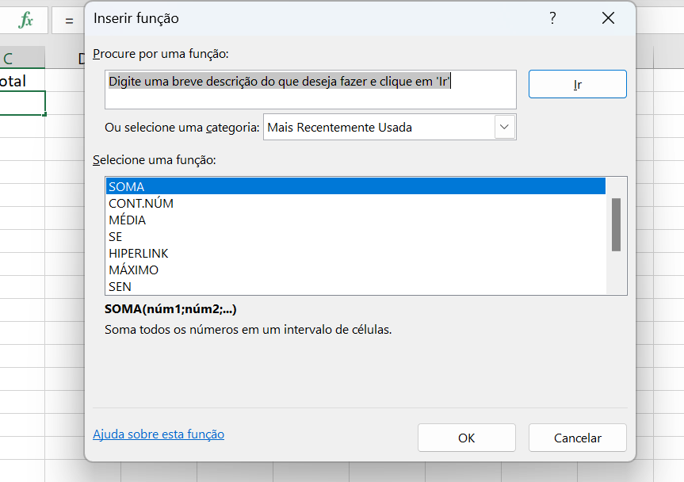
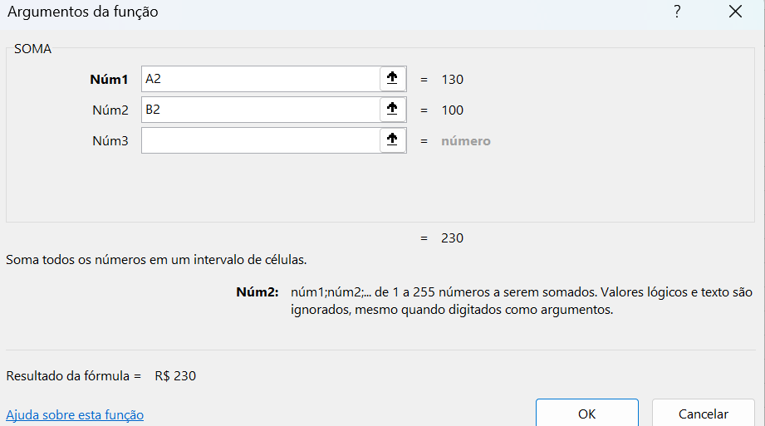
SOMA

Slide 11
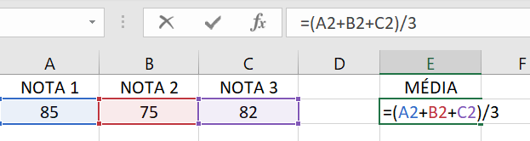
MÉDIA

Slide 12
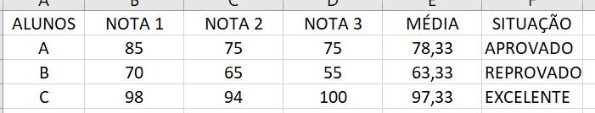
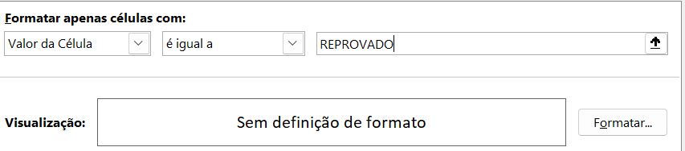
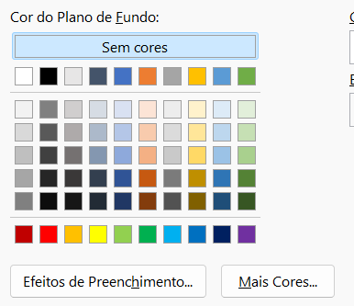

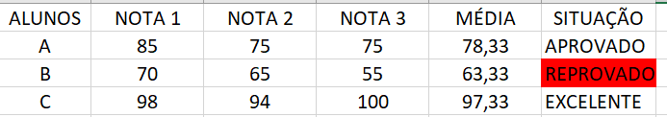
FORMATAÇÃO CONDICIONAL DE UMA TABELA
5
1
2
6
3
4
7

Slide 13
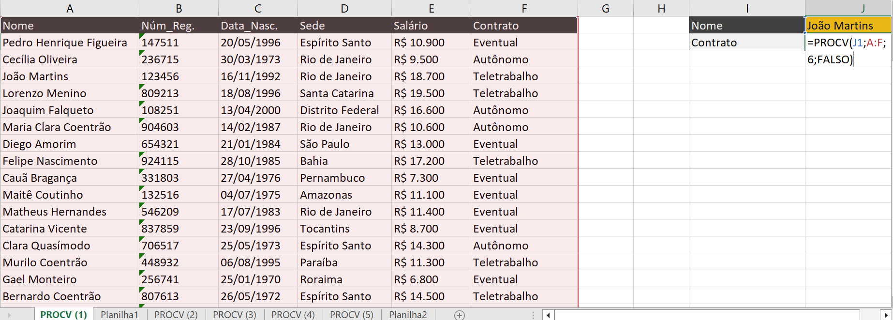
PROCV

Slide 14
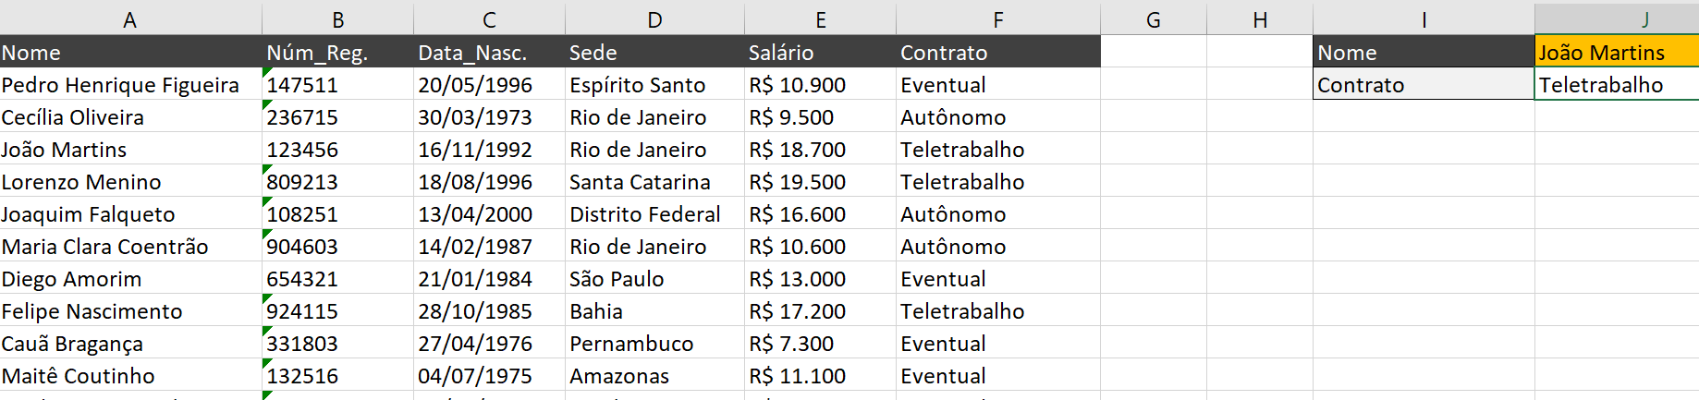
PROCV

Slide 15
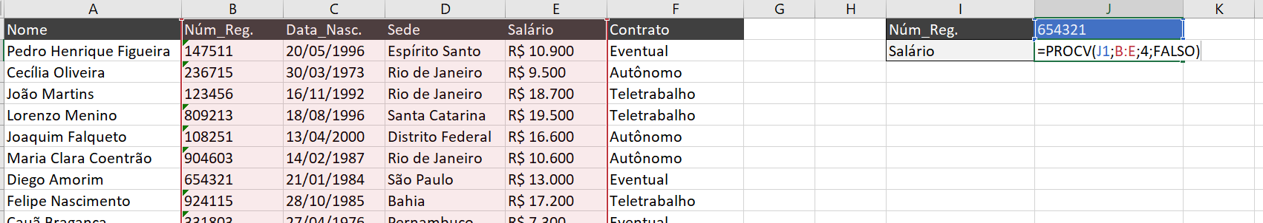
PROCV

Slide 16
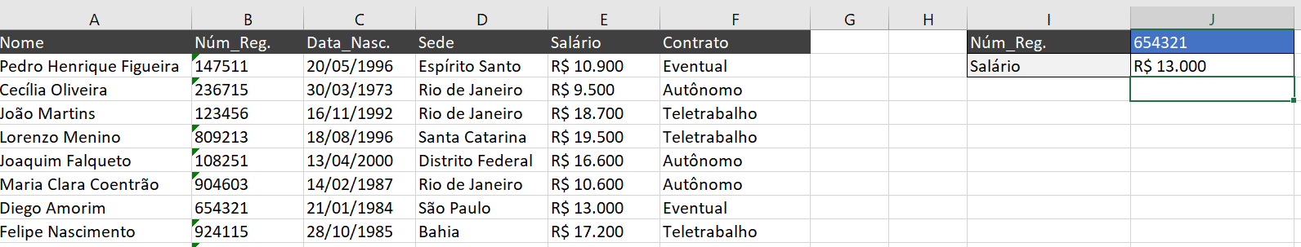
PROCV

Slide 17
OBRIGADO PELA ATENÇÃO!

